Slide 1
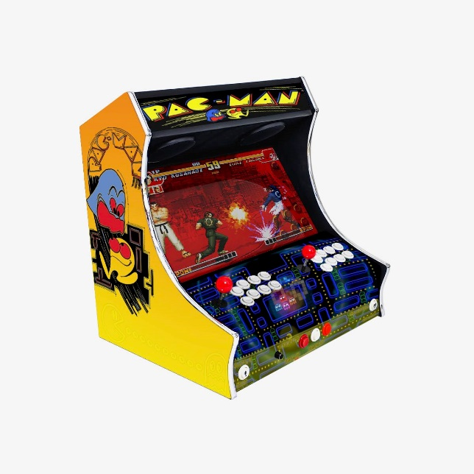
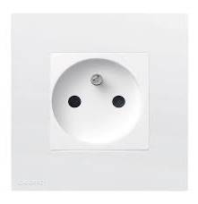
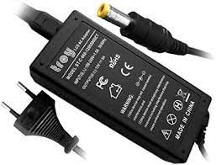


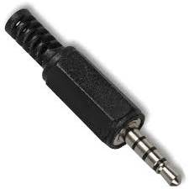
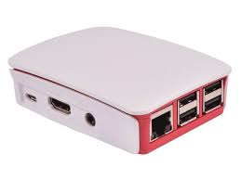
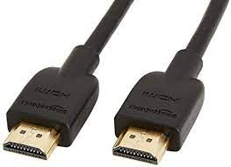
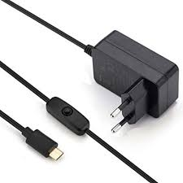
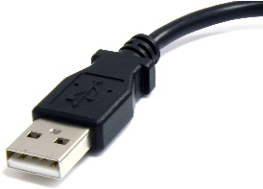
Branchements
Alimentation écran
(derrière l’écran)
Son
ou
(vers la console avec boutons)
HDMI
(derrière l’écran)
USB
Alimentation Raspberry
HDMI

Slide 2
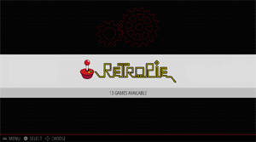
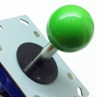
Faire les branchements.
Allumer l’écran (bouton Power) et le Raspberry (bouton de l’alimentation ).
Attendre l’écran d’accueil de Retropie.
Utiliser le joystick pour choisir un émulateur (Arcade…) et appuyer sur A.
Choisir un jeu dans la liste et appuyer sur A.
Pour arrêter le jeu en cours et revenir au menu des jeux, appuyer plusieurs fois et en même temps sur START et SELECT.
Arrêter la borne d’arcade en ré-appuyant sur le bouton d’alimentation .
Y
X
B
A
START
SELECT

